Slide 1
ΒΟΤΑΝΑ
Λεωνίδας Κατσαράς
Στ’2

Slide 2
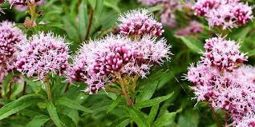
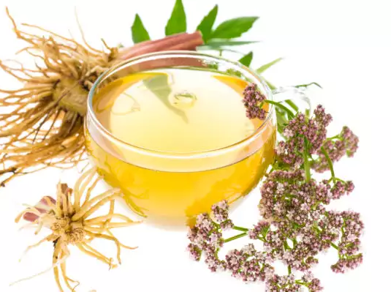
1. Βαλεριάνα
Βαλεριάνα ή κέντρανθος ή κόκκινη βαλεριάνα Η βαλεριάνα είναι γνωστή από την αρχαιότητα. Από τον 18ο αιώνα χρησιμοποιείται ευρέως ως ένα πολύ κοινό κατευναστικό του κεντρικού νευρικού συστήματος. Τη βρίσκουμε κοντά σε ποτάμια και καταρράκτες, σε ελώδεις περιοχές και σε δάση. Το φυτό μπορεί να καλλιεργηθεί με σπόρους και μεταφυτεύοντας τις παραφυάδες σε βάθος 30 εκ. σε ελαφρύ έδαφος. Προτιμά εδάφη ξηρά και με πολύ ήλιο. Το μειονέκτημά της είναι ότι η ρίζα της μυρίζει πολύ άσχημα και έτσι είναι δύσκολο να την καταναλώσουμε σε μορφή τσαγιού. ◗ Χρησιμοποιούμενα μέρη: Οι ρίζες του φυτού, που συλλέγονται το φθινόπωρο και αποξηραίνονται στη σκιά, αφού πρώτα τις πλύνουμε καλά. ◗ Μορφές και δοσολογία: Τη βρίσκουμε σε κάψουλες ή ταμπλέτες (η δοσολογία καθορίζεται κατά περίπτωση), βάμμα (15 σταγόνες το βράδυ για τον ύπνο και 20 σταγόνες 2 φορές την ημέρα για το άγχος) και τσάι (2 κουταλάκια βότανο σε ένα φλιτζάνι ζεστό νερό). ◗ Χρήση: Η βαλεριάνα λειτουργεί ως ήπιο κατευναστικό για την αϋπνία. Επίσης, θεωρείται ότι μπορεί να βοηθήσει σε προβλήματα δυσκοιλιότητας, διαταραχές του ύπνου και ότι έχει γενικά καταπραϋντικές, σπασμολυτικές και ηρεμιστικές ιδιότητες. Ακόμη, επιστημονικές έρευνες έχουν δείξει ότι μετά την κατανάλωση βαλεριάνας βελτιώνεται η εικόνα του εγκεφαλογραφήματος.

Slide 3
2. Εχινάκεια
Είναι φυτό της Βορείου Αμερικής. Υπάρχουν δύο ειδών, η λευκή και η πορφυρή εχινάκεια, και συνήθως χρησιμοποιείται η πορφυρή. Η χρήση της καταγράφηκε για πρώτη φορά γύρω στο 1900. Από το 1930 και μετά η ζήτησή της στην Ευρώπη ήταν πολύ μεγάλη. ◗ Χρησιμοποιούμενα μέρη: Η ρίζα και τα κοτσάνια. ◗ Μορφές και δοσολογία: Σε κάψουλες ή ταμπλέτες (των 350 mg, 2 φορές την ημέρα). Επίσης, σε σταγόνες (για πρόληψη, 1 φορά την ημέρα από 30 σταγόνες, για 2 βδομάδες˙ για θεραπεία, 2 φορές την ημέρα από 30 σταγόνες, για 1 βδομάδα). ◗ Χρήση: Έχει επιστημονικά επιβεβαιωμένες ιδιότητες: – Κάνει υποστηρικτική θεραπεία στις λοιμώξεις του αναπνευστικού (π.χ. λοιμώξεις, κρυολογήματα), αλλά και στις ουρολοιμώξεις. – Διεγείρει το ανοσοποιητικό κατά των βακτηρίων και των ιών. – Βοηθά στη θεραπεία πληγών, ως αντισηπτικό μέσο. – Έχει επίσης καλά αποτελέσματα στη βρογχίτιδα.

Slide 4
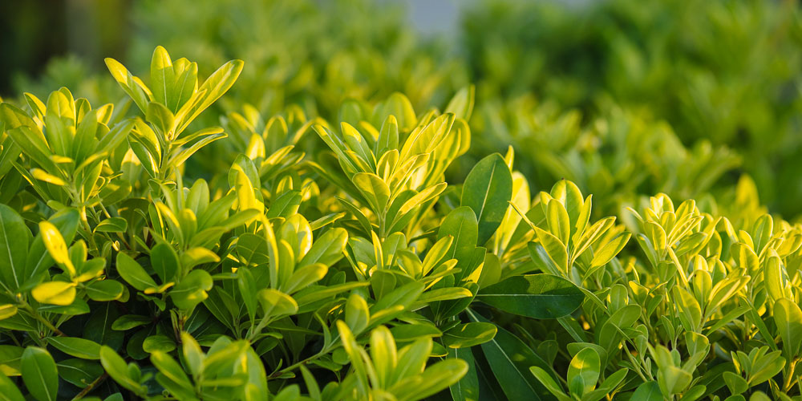
3. Αγγελική
Αγγελική (dong quai) Υπάρχει η ελληνική, ευρωπαϊκή και η κινέζικη εκδοχή του. Πρόκειται για ένα σκανδιναβικό φυτό που στο παρελθόν πολλοί πίστευαν ότι έχει υπερφυσικές ιδιότητες (εξού και το όνομα) και ότι το υπέδειξε ο αρχάγγελος Ραφαήλ. Χρησιμοποιήθηκε πολύ κατά της πανώλης στον Μεσαίωνα. Θεωρείται ένα κατεξοχήν γυναικείο βότανο. ◗ Χρησιμοποιούμενα μέρη: Η αποξηραμένη ρίζα του φυτού. ◗ Μορφές και δοσολογία: Θα το βρείτε σε βάμμα (20 σταγόνες, 3 φορές την ημέρα) και σε τσάι (1 κουταλάκι του γλυκού σε ένα φλιτζάνι ζεστό νερό, 2 φορές την ημέρα). ◗ Χρήση: Για γαστρεντερικά ενοχλήματα (φούσκωμα) και κατά του βήχα.

Slide 5
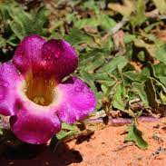
4. Αρπαγόφυτο
Αρπαγόφυτο (devil’s claw) Πρόκειται για αφρικανικό φυτό, μία πόα, από την έρημο Καλαχάρι. Χρησιμοποιήθηκε στην παραδοσιακή ιατρική της νοτίου Αφρικής ως τονωτικό, παυσίπονο και αντιρρευματικό. Κάποια στιγμή μάλιστα, εξαιτίας της μεγάλης ζήτησης που είχε, συμπεριλήφθηκε στα φυτά που απειλούνται με εξαφάνιση. ◗ Χρησιμοποιούμενα μέρη: Οι κόνδυλοι του φυτού.
◗ Μορφές και δοσολογία: Σε κάψουλες (μέχρι 3 των 100 mg την ημέρα) και σε βάμμα (30 σταγόνες, 3 φορές την ημέρα). Επίσης, υπάρχουν κρέμες, ζελέ κ.ά. για εξωτερική χρήση.
◗ Χρήση: Παραδοσιακά χρησιμοποιήθηκε σε παθήσεις του ήπατος και της χολής, καθώς και για τη μείωση της χοληστερίνης. Η αντιφλεγμονώδης δράση του είναι επιστημονικά αποδεδειγμένη σε πόνους των αρθρώσεων, της πλάτης, της μέσης και της σπονδυλικής στήλης.

Slide 6
5. Xρυσάνθεμο
Χρυσάνθεμο (feverfew)
Είναι φυτό της Ανατολής. Χρησιμοποιείται από τη ρωμαϊκή εποχή, αλλά αναφέρεται και στον Διοσκουρίδη ως «ψεύτικο χαμομήλι».
◗ Χρησιμοποιούμενα μέρη: Τα φύλλα.
◗ Μορφές και δοσολογία: Ως τσάι (2 φλιτζάνια την ημέρα με 1 κουταλάκι βοτάνου στο καθένα), σε σταγόνες (30 σταγόνες από το βάμμα, 3 φορές την ημέρα) και σε κάψουλες (2 κάψουλες την ημέρα για 2 μήνες, για την ημικρανία).
◗ Χρήση: Κυρίως για την ημικρανία και για τα εντερικά παράσιτα. Θεωρείται ότι βοηθά στην αιμάτωση του εγκεφάλου και ότι έχει παρόμοια δράση με τη σεροτονίνη.

Slide 7
ΤΕΛΟΣ

